Slide 1











NHIỆT LIỆT CHÀO MỪNG
CÁC THẦY, CÔ VỀ DỰ GIỜ
MÔN TOÁN
Giáo viên: Vũ Thị Diễm
Trường Tiểu học Hùng Thắng
Notes:
更多模板请关注：https://haosc.taobao.com

Slide 2


Slide 3

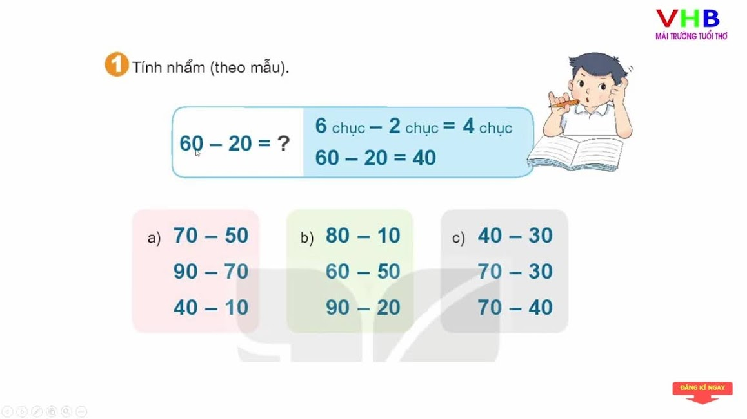

Slide 5
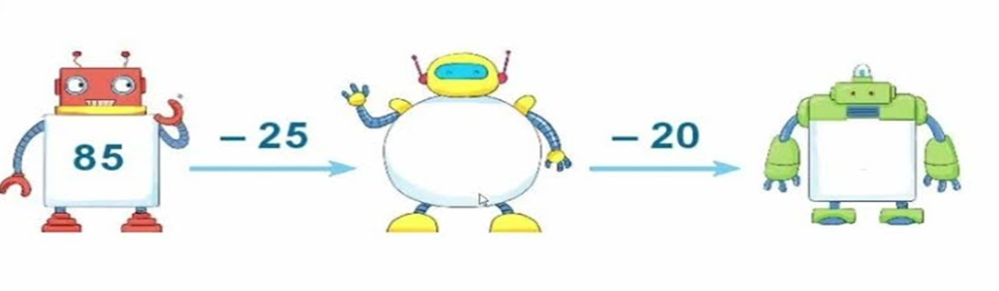
TÌM BẠN CHO RÔ-BỐT
Hết giờ
60
40
0
2
3
4
5
6
7
8
9
10
1
Thời gian

